Slide 1
CHƯƠNG VI: CHẤT KHÍ
PHẦN A: CẤU TẠO CHẤT.
THUYẾT ĐỘNG HỌC PHÂN TỬ
CHẤT KHÍ.

Slide 2
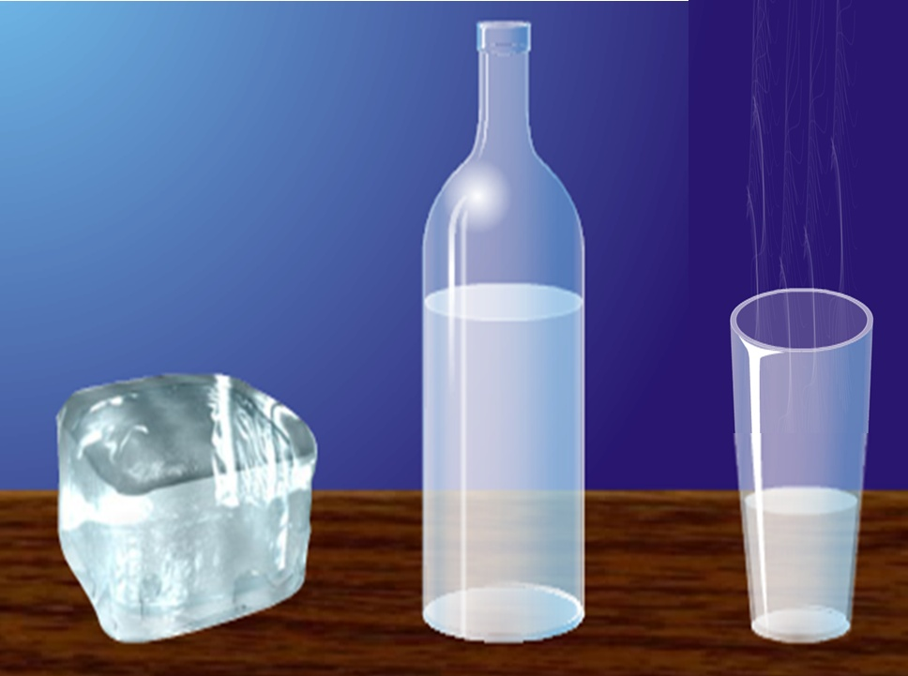
Thể tích và hình dạng của chúng như thế nào?
Tại sao nước, nước đá và hơi nước cấu tạo từ cùng phân tử là nước mà chúng lại có hình dạng và thể tích khác nhau?
Thể tích và hình dạng riêng
Thể tích riêng, hình dạng của phần bình chứa nó
Không có thể tích và hình dạng riêng

Slide 3
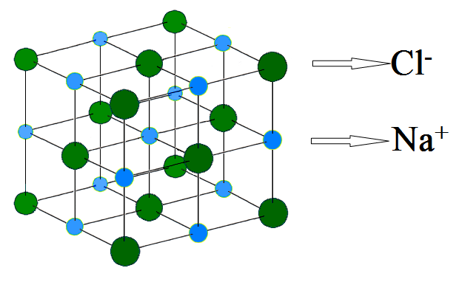
I. CẤU TẠO CHẤT
1. Những điều đã học về cấu tạo chất
Các chất được cấu tạo từ các hạt riêng biệt là phân tử và giữa các phân tử có khoảng cách.
Cấu trúc tinh thể muối ăn (NaCl)

Slide 4
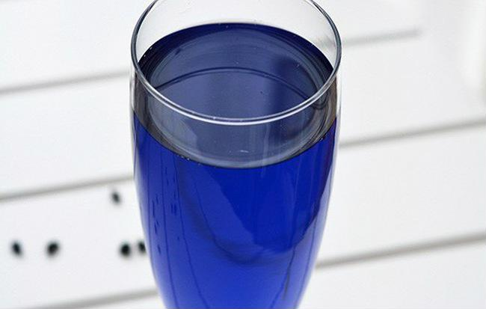
BÀI 28: CẤU TẠO CHẤT. THUYẾT ĐỘNG HỌC PHÂN TỬ CHẤT KHÍ.
I. CẤU TẠO CHẤT
1. Những điều đã học về cấu tạo chất
Các chất được cấu tạo từ các hạt riêng biệt là phân tử và giữa các phân tử có khoảng cách.
Các phân tử chuyển động không ngừng.

Slide 5
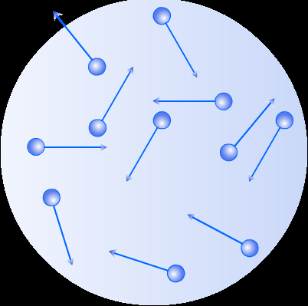
Điều kiện thường

Slide 6
BÀI 28: CẤU TẠO CHẤT. THUYẾT ĐỘNG HỌC PHÂN TỬ CHẤT KHÍ.
I. CẤU TẠO CHẤT
1. Những điều đã học về cấu tạo chất
Tại sao viên phấn, cây bút, cái bàn,… vẫn giữ được hình dạng khi các phân tử chuyển động???
Các chất được cấu tạo từ các hạt riêng biệt là phân tử và giữa các phân tử có khoảng cách.
Các phân tử chuyển động không ngừng.
Các phân tử chuyển động càng nhanh thì nhiệt độ của vật càng cao.

Slide 7
BÀI 28: CẤU TẠO CHẤT. THUYẾT ĐỘNG HỌC PHÂN TỬ CHẤT KHÍ.
I. CẤU TẠO CHẤT
2. Lực tương tác các phân tử
Lực hút phân tử
Lực đẩy phân tử
Giữa các phân tử cấu tạo nên vật đồng thời có lực hút và lực đẩy. Lực này được gọi là lực tương tác phân tử.

Slide 8
Coi hai phân tử đứng cạnh nhau như hai quả cầu.
Coi liên kết giữa hai phân tử như một lò xo.
1. Lò xo bị dãn: tổng hợp lực liên kết là lực hút.
2. Lò xo bị nén: tổng lực liên kết là lực đẩy.
3. Lò xo không nén, không dãn: lực đẩy và lực hút cân bằng nhau.

Slide 9
BÀI 28: CẤU TẠO CHẤT. THUYẾT ĐỘNG HỌC PHÂN TỬ CHẤT KHÍ.
I. CẤU TẠO CHẤT
2. Lực tương tác các phân tử
Khoảng cách giữa các phân tử nhỏ: F_{đẩy} > F_{hút}
Khoảng cách giữa các phân tử lớn: F_{hút} > F_{đẩy}
Khoảng cách giữa các phân tử rất lớn: F ≈ 0
Chú ý: Mô hình trên chỉ cho phép hình dung gần đúng sự xuất hiện lực đẩy và lực hút phân tử; không cho thấy bản chất cũng như sự phụ thuộc của độ lớn của lực này vào khoảng cách giữa các phân tử.

Slide 10
Chì
Khi mài nhẵn khoảng cách giữa các phân tử đủ lớn để lực hút xuất hiện hút các phân tử lại với nhau.
Khi chưa mài nhẵn khoảng cách giữa các phân tử rất lớn nên giữa các phân tử không có lực hút và chúng không hút nhau.
Tại sao hai thỏi chì có đáy phẳng chưa được mài nhẵn thì không hút nhau?
Tại sao hai thỏi chì có đáy phẳng được mài nhẵn thì hút nhau?
Chưa mài nhẵn
Mài nhẵn

Slide 11
I. CẤU TẠO CHẤT
3. Các thể rắn, lỏng, khí
NỘI DUNG | THỂ RẮN | THỂ LỎNG | THỂ KHÍ
Khoảng cách phân tử
Tương tác phân tử
Chuyển động phân tử
Hình dạng
Thể tích
Rất nhỏ | Lớn | Rất lớn
Thể rắn
Rất lớn | Khí < lỏng< rắn | Rất nhỏ
Dao động quanh 1 vị trí cân bằng cố định | Dao động quanh 1 vị trí cân bằng di chuyển | Hỗn loạn
Thể lỏng
Xác định | Phụ thuộc vào phần bình chứa nó | Không xác định
Thể khí
Xác định | Xác định | Không xác định

Slide 12
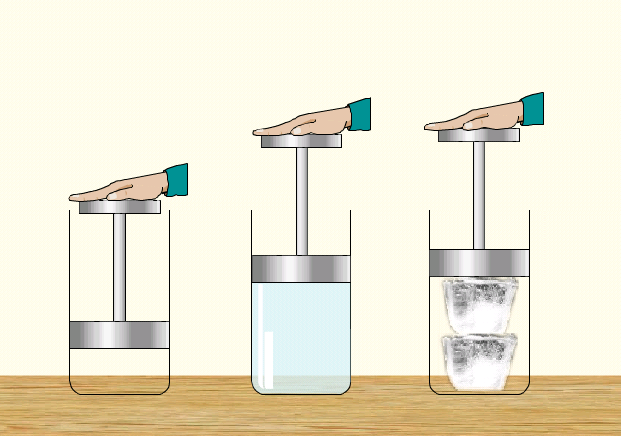
Hãy so sánh tính chịu nén của chất rắn, lỏng, khí? Giải thích?
Chất rắn ít chịu nén nhất bởi nó có mật độ phân tử lớn và khoảng cách giữa các phân tử rất nhỏ.
Chất khí chịu nén nhiều nhất vì nó có mật độ phân tử nhỏ và khoảng cách giữa các phân tử rất lớn.
TÍNH CHỊU NÉN: CHẤT RẮN < CHẤT LỎNG < CHẤT KHÍ

Slide 13
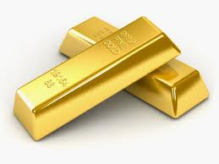
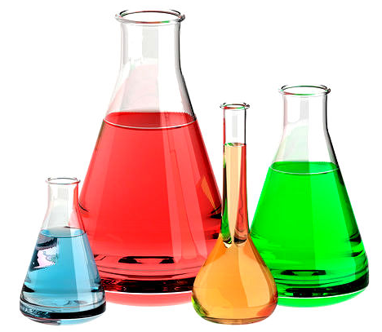
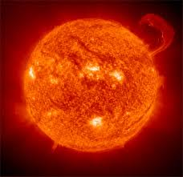
Plasma

Slide 14
II. THUYẾT ĐỘNG HỌC PHÂN TỬ CHẤT KHÍ
1. Nội dung cơ bản của thuyết động học phân tử chất khí
phân tử
Chất khí được cấu tạo từ các phân tử có kích thước rất nhỏ so với khoảng cách giữa chúng.

Slide 15
BÀI 28: CẤU TẠO CHẤT. THUYẾT ĐỘNG HỌC PHÂN TỬ CHẤT KHÍ.
II. THUYẾT ĐỘNG HỌC PHÂN TỬ CHẤT KHÍ
1. Nội dung cơ bản của thuyết động học phân tử chất khí
Chất khí được cấu tạo từ các phân tử có kích thước rất nhỏ so với khoảng cách giữa chúng.
Các phân tử khí chuyển động hỗn loạn không ngừng; chuyển động này càng nhanh thì nhiệt độ chất khí càng cao.
20⁰C
40⁰C

Slide 16
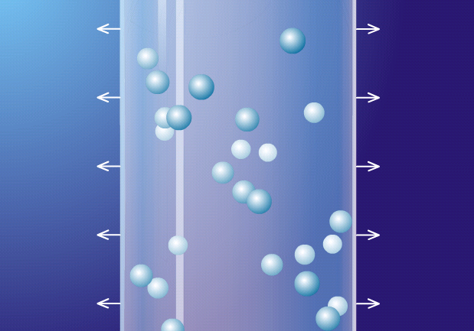
II. THUYẾT ĐỘNG HỌC PHÂN TỬ CHẤT KHÍ
1. Nội dung cơ bản của thuyết động học phân tử chất khí
Vì sao chất khí gây áp suất
lên thành bình?

Slide 17
II. THUYẾT ĐỘNG HỌC PHÂN TỬ CHẤT KHÍ
1. Nội dung cơ bản của thuyết động học phân tử chất khí
Chất khí được cấu tạo từ các phân tử có kích thước rất nhỏ so với khoảng cách giữa chúng.
Các phân tử khí chuyển động hỗn loạn không ngừng; chuyển động này càng nhanh thì nhiệt độ chất khí càng cao.
Khi chuyển động hỗn loạn các phân tử khí va chạm vào thành bình gây áp suất lên thành bình.

Slide 18
II. THUYẾT ĐỘNG HỌC PHÂN TỬ CHẤT KHÍ
2. Khí lí tưởng
Chất khí trong đó các phân tử được coi là các chất điểm và chỉ tương tác khi va chạm được gọi là khí lí tưởng.
Đặc điểm:
Kích thước các phân tử không đáng kể.
Khi chưa va chạm với nhau thì lực tương tác giữa các phân tử rất yếu.
Các phân tử chuyển động hỗn loạn, chỉ tương tác khi va chạm với nhau và va chạm vào thành bình.

Slide 19
BÀI TẬP VỀ NHÀ
Làm bài tập trong SGK.
Chuẩn bị bài “Quá trình đẳng nhiệt. Định luật Bôi-lơ – Ma-ri-ốt”

